Slide 1

ТОВАРОВЕДЕНИЕ НЕПРОДОВОЛЬСТВЕННЫХ ТОВАРОВ
МИНСКИЙ ФИЛИАЛ
УО «Белорусский торгово-экономический университет потребительской кооперации»
Модуль 11. Ассортимент металлических бытовых товаров
Автор: Машкович Татьяна Васильевна – преподаватель

Slide 2

СОДЕРЖАНИЕ МОДУЛЯ
11.1. Классификация ассортимента металлической посуды
11.2. Характеристика ассортимента металлической посуды по группам
11.3. Классификация и характеристика ассортимента столовых приборов, ножевых товаров и кухонно-хозяйственных принадлежностей
11.4. Классификация и характеристика ассортимента приборов для окон и дверей
11.5. Классификация и характеристика ассортимента металлических инструментов
Для ведения конспекта можете использовать рабочую тетрадь, которую можно скачать в разделе «Дополнительные материалы»

Slide 3

Задачи модуля
В результате изучения данной темы Вы сможете:
Называть группы металлических бытовых товаров
Давать классификацию металлических бытовых товаров
Характеризовать ассортимент еталлической посуды. Столовых приборов, ножевых товаров

Slide 4


11.1. Классификация ассортимента металлической посуды
МИНСКИЙ ФИЛИАЛ
УО «Белорусский торгово-экономический университет потребительской кооперации»
Сыцко, В.Е. Товароведение непродоволь-ственных товаров: / В.Е. Сыцко, М.И. Дрозд. – Минск: Выш. школа, 2005. – стр. 326-328

Slide 5
Ассортимент металлической посуды классифицируют по следующим признакам:
1. По виду металла или сплава: стальная, чугунная, из алюминиевых сплавов, из медных сплавов
По способу формования: литая, штампованная, сшивная.
Ручки прикрепляются разъёмными или неразъёмными соединениями (сваркой, пайкой, сшивкой и т.п.)
3. По способу обработки поверхности и виду защитно-декоративного покрытия:
в зависимости от применяемого сплава – шлифованная, полированная, крацованная, с покрытием эмалью, хромированная, никелированная, оцинкованная и т.д.
4. По отделке: с чеканкой, гравировкой, травлением, эмалированная - с деколью, трафаретом, крытьем и т. п.

Slide 6
5. По размерам: для полых изделий в зависимости от вместимости в см³, для плоских – диаметра или длины мм
6. По фасону: в зависимости от формы корпуса (цилиндрическая, полусферическая, коническая и т.д.), конструкции (с ручками, крышкой, ножкой и т.д.), особенностей обработки края (обрезной, закатный, с ободком из нержавеющей стали)
7. По комплектности: штучные изделия и наборы.
8. По назначению:
Кухонная посуда (для тепловой обработки пищевых продуктов)
Столовая посуда (для сервировки стола и приготовления холодных блюд)
Посуда для хранения и переноски пищевых продуктов
Санитарно-гигиеническая и вспомогательная
9. По видам: кастрюли, горшки, миски, ведра и т.д.

Slide 7
11.2. Характеристика ассортимента металлической посуды по группам
МИНСКИЙ ФИЛИАЛ
УО «Белорусский торгово-экономический университет потребительской кооперации»
Сыцко, В.Е. Товароведение непродоволь-ственных товаров: / В.Е. Сыцко, М.И. Дрозд. – Минск: Выш. школа, 2005. – стр. 328-331

Slide 8
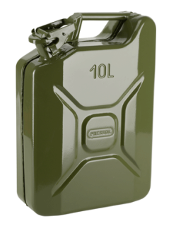
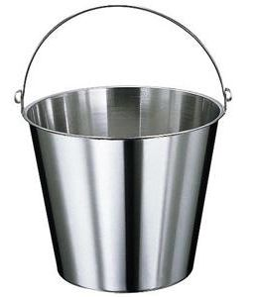
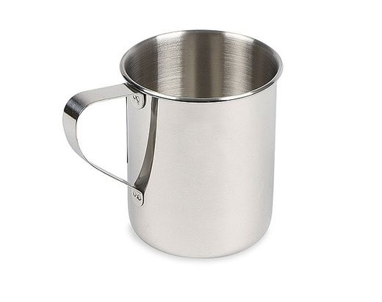
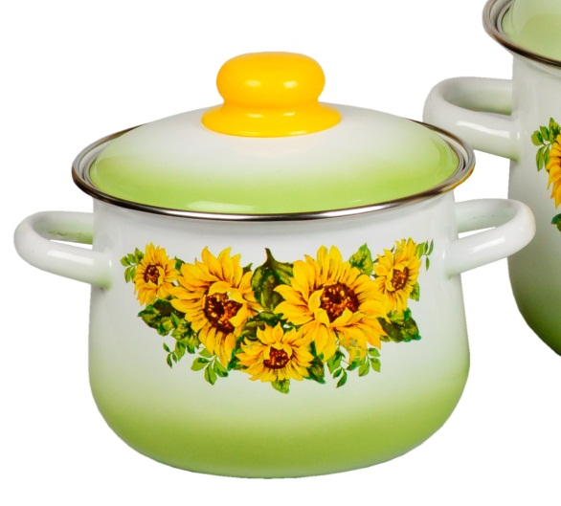
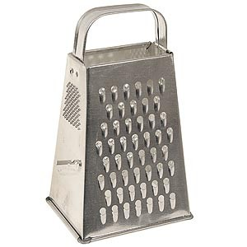
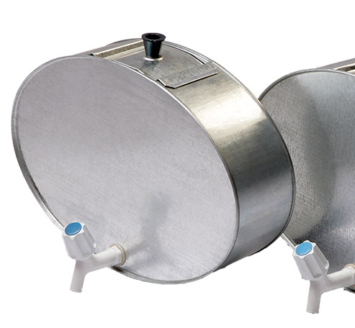
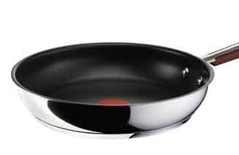
СТАЛЬНАЯ ПОСУДА
вырабатывается штамповкой или сшивкой
Посуда из углеродистой стали
Посуда из нержавеющей стали
По виду покрытия:
Эмалированная
Луженая
Оцинкованная
С антипригарным покрытием
Крашеная
Черная
По способу обработки поверхности:
Полированная
Шлифованная

Slide 9
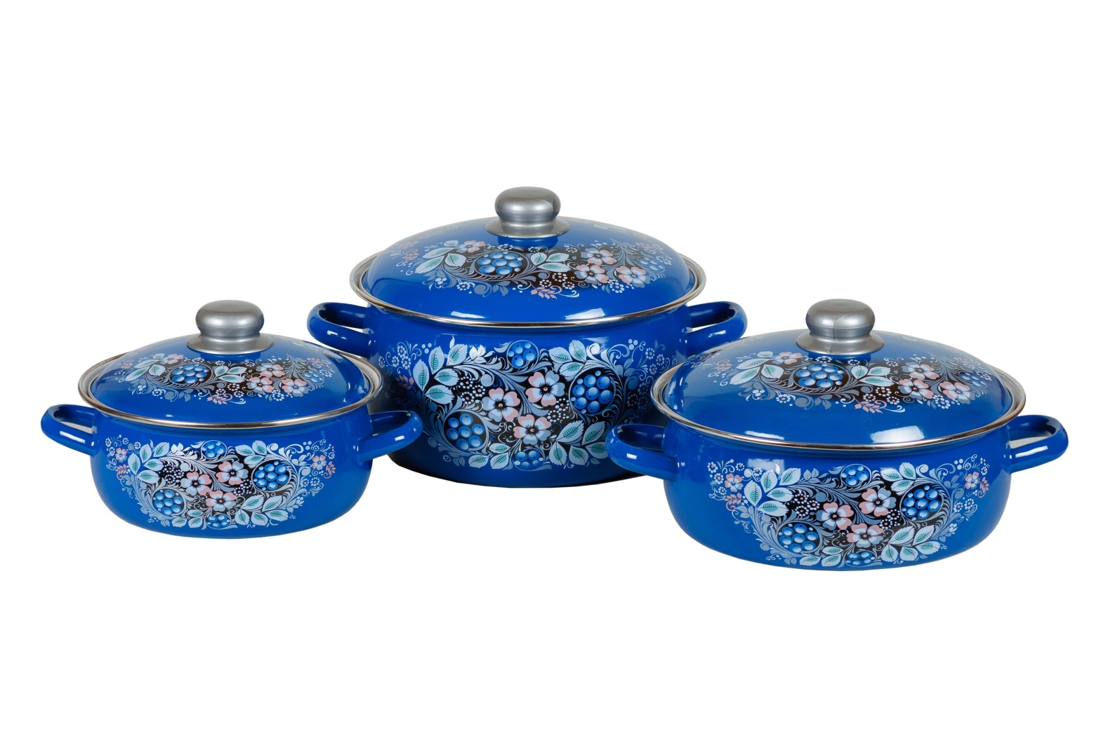
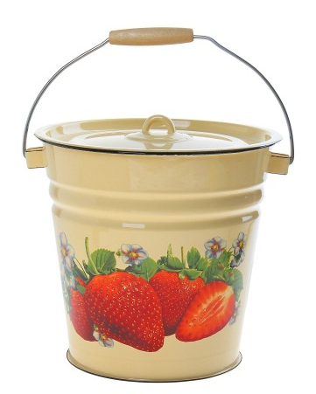
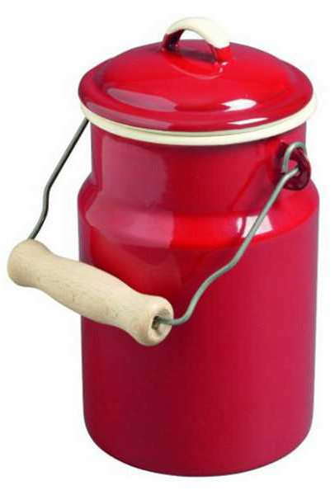
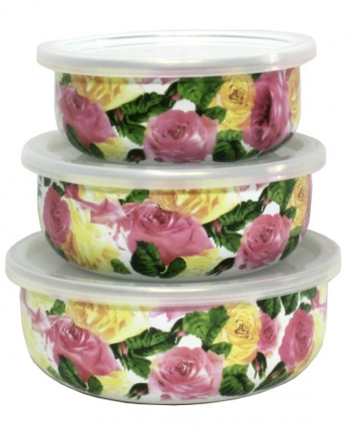
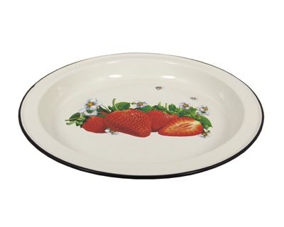
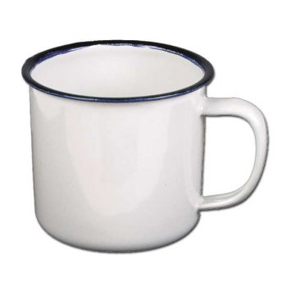
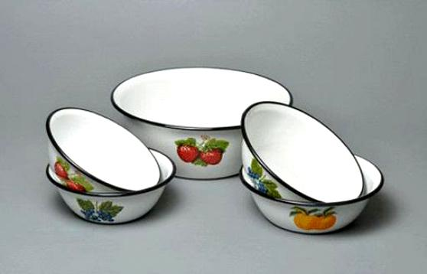

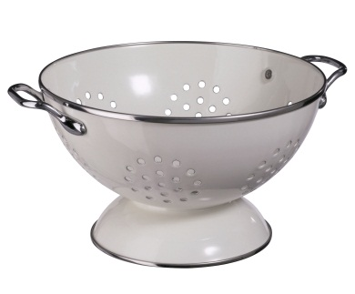
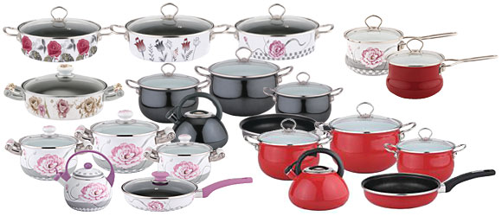
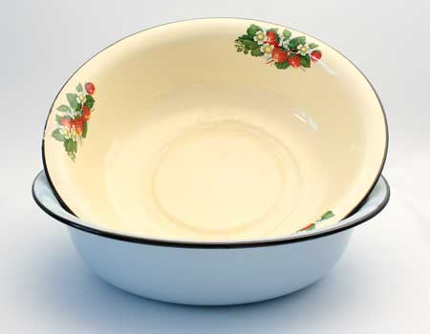
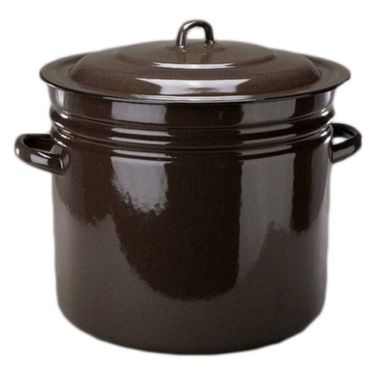
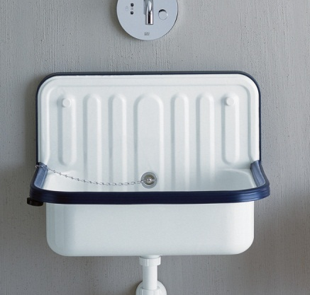
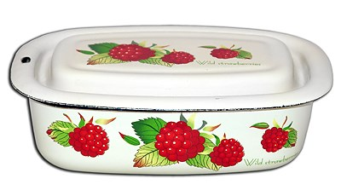
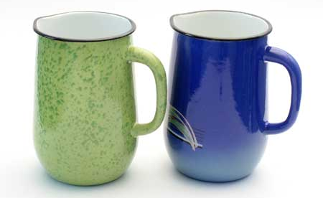
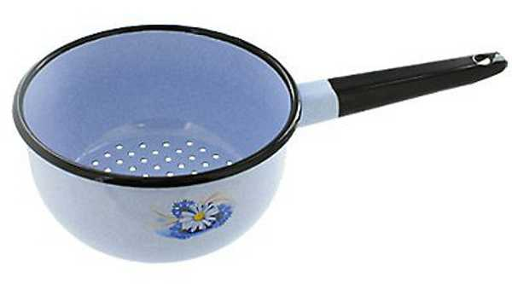
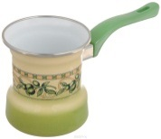
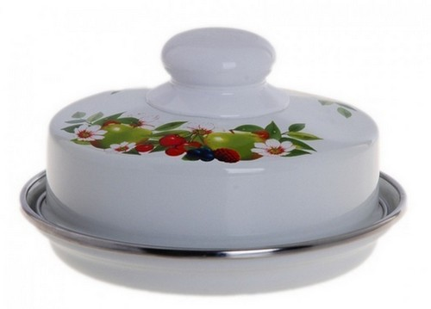
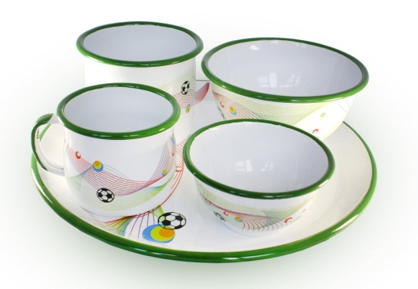
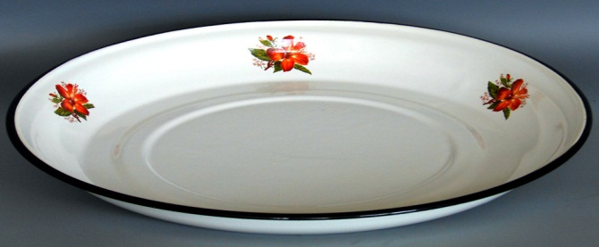
СТАЛЬНАЯ ЭМАЛИРОВАННАЯ ПОСУДА
имеет двухстороннее покрытие силикатной эмалью
Ведро, бидон, судок и др.
Миска, тарелка, кружка, блюдо, дуршлаг, кувшин, масленка, лоток, салатник и др.
Нажимайте по порядку:
Для хранения и переноски непищевых продуктов, санитарно-гигиеническая и вспомогательная:
Таз, бак для кипячения, рукомойник, умывальник и др.
Кастрюля, кастрюля-кашеварка, кастрюля-пароварка, сотейник, сковорода, чайник, ковш, кофеварка (турка).
Для тепловой обработки пищевых продуктов
ДОСТОИНСТВА
Видовой ассортимент
НЕДОСТАТКИ
не вызывает аллергии;
экологически чистая;
не впитывает запахи и не искажает вкуса продуктов;
универсальная (подходит для любой плиты – газовой, электрической, стеклокерамической);
не деформируется и не окисляется;
легко моется;
имеет высокие эстетические свойства
хрупкость эмали – неустойчива к уда-рам, резким перепадам температуры, воздействию абразивов;
невысокая теплопроводность (нагрева-ется неравномерно, поэтому не подхо-дит для жарки).
Для приготовления холодных блюд и сервировки стола
Для хранения и переноски пищевых продуктов
Посуда непищевого назначения

Slide 10
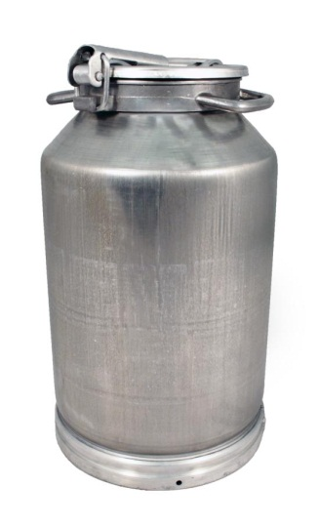
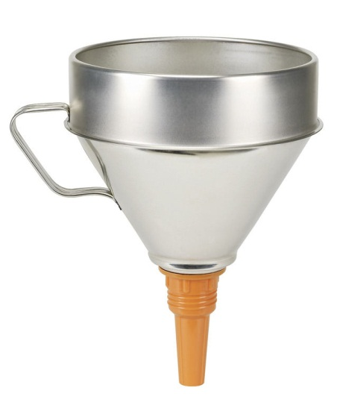
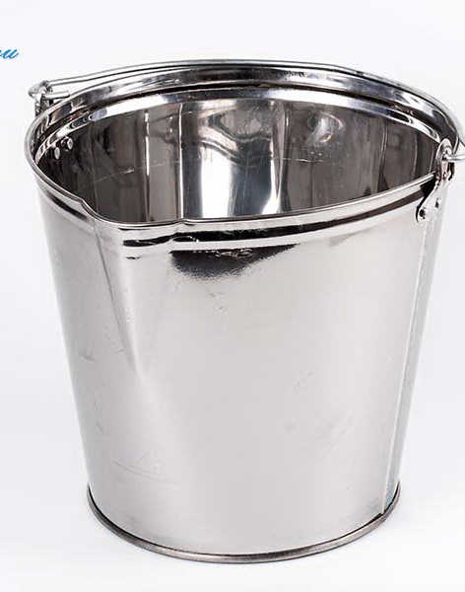
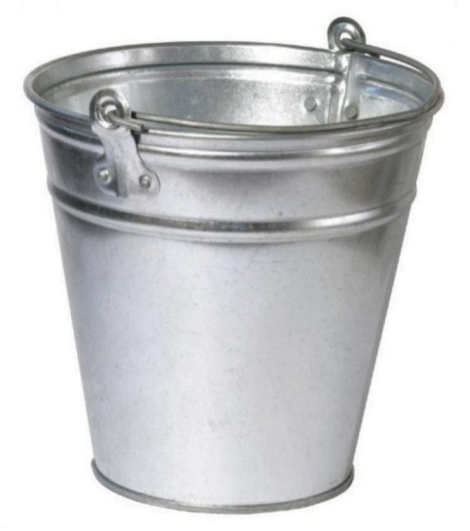
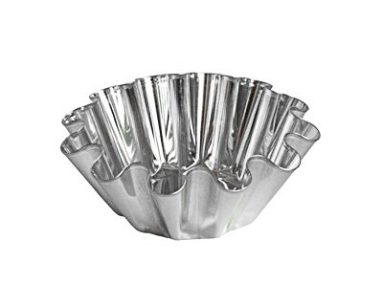
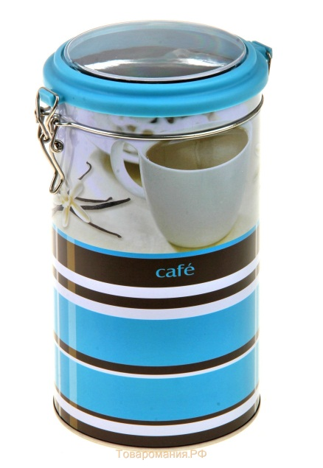
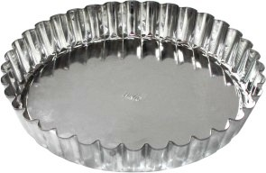
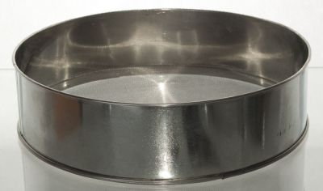
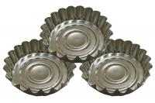
СТАЛЬНАЯ ЛУЖЕНАЯ ПОСУДА
Вырабатывается из белой жести или лужению подвергается готовое изделие
Ассортимент: бидон для молока, ведро, ковш, воронка, цедилка, молокоотстойник, подойник, фляга, ушат для молока, банка для сыпучих продуктов, противень, форма для выпечки, сито, дуршлаг, кега для пива и др.

Slide 11
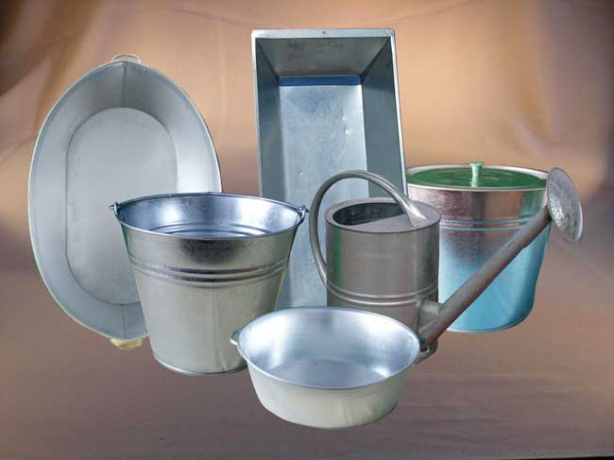
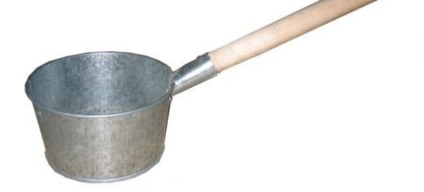
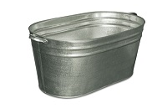
СТАЛЬНАЯ ОЦИНКОВАННАЯ ПОСУДА
Вырабатывается из предварительно оцинкованной стали или оцинковке подвергается готовое изделие
Ассортимент – посуда непищевого назначения:
ведро, корыто, таз, бак для кипячения, лейка, канистра, ковш, рукомойник и др.

Slide 12
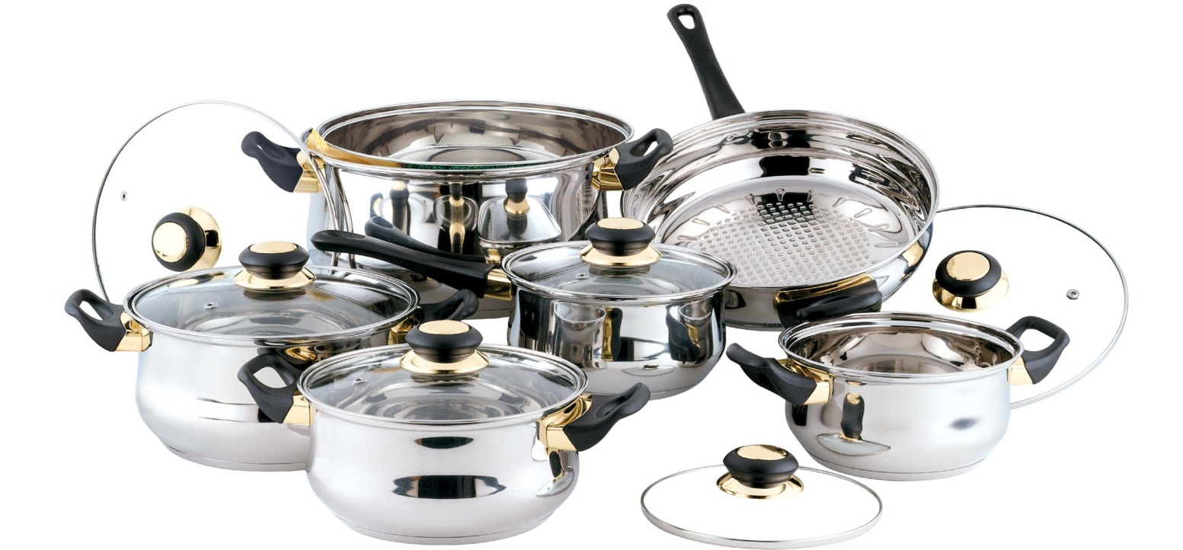
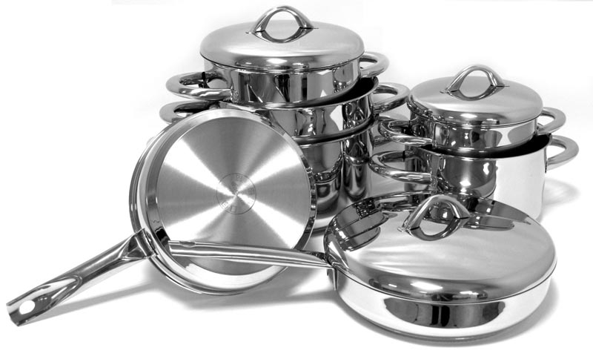
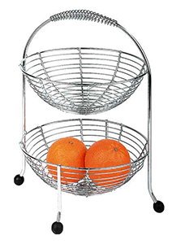
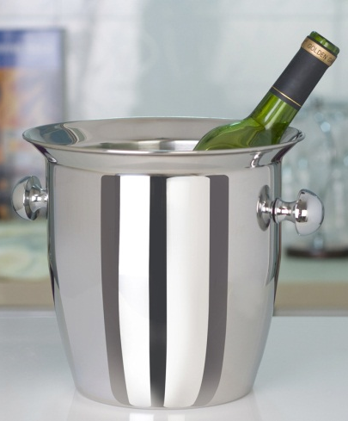
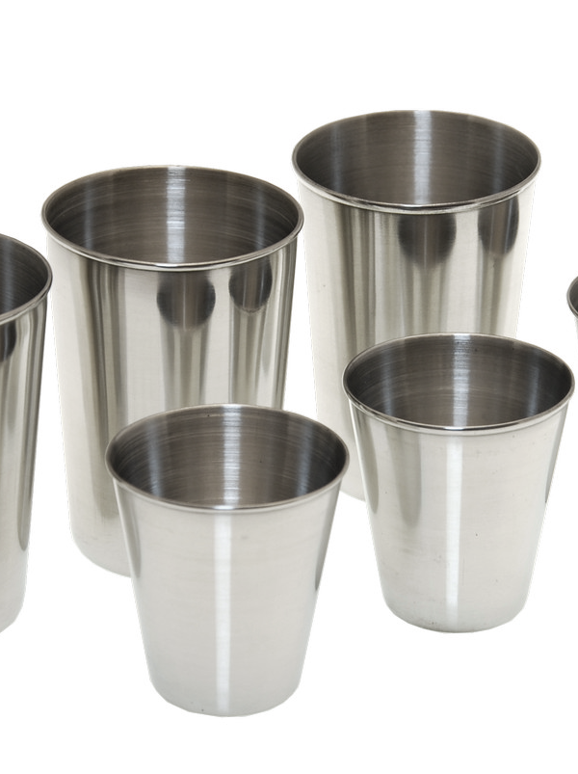
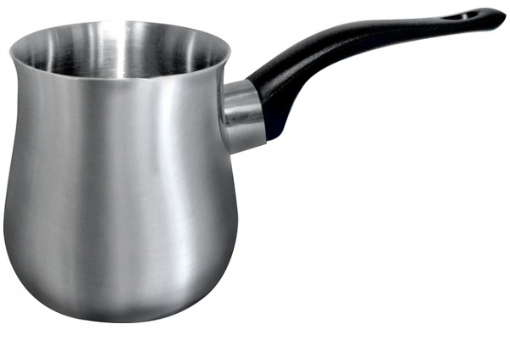
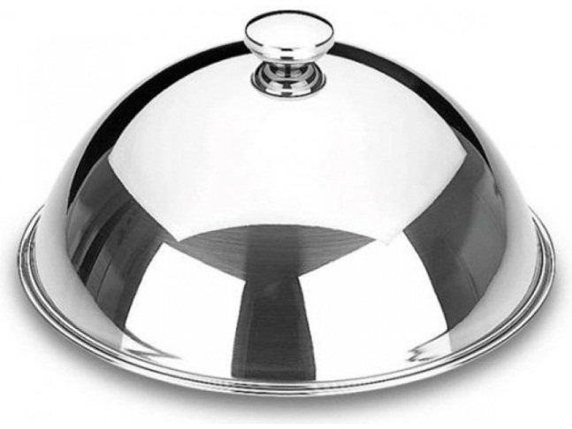
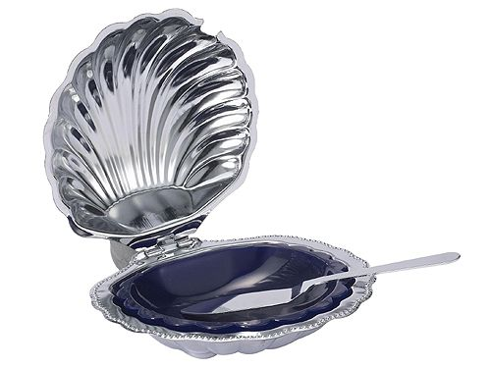
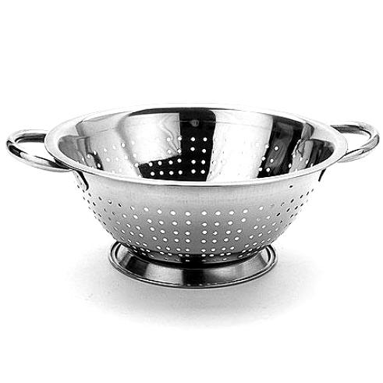
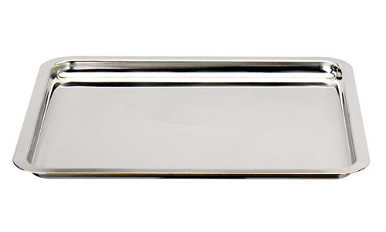
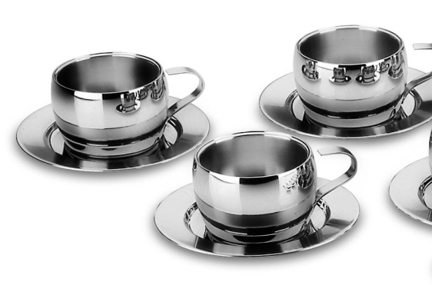
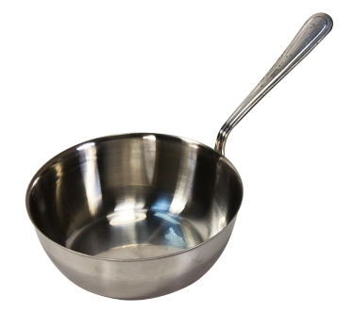





ПОСУДА ИЗ НЕРЖАВЕЮЩЕЙ СТАЛИ
Кастрюля, сковорода, миска, тарелка, кружка, турка, креманка, поднос, ваза для сервировки стола, ведро, колпак для сыра, баранчик, кокильница, кокотница, менажница, рюмка, бокал, дуршлаг, чашка с блюдцем, сахарница и др.
ДОСТОИНСТВА
НЕДОСТАТКИ
Долговечность, прочность, устой-чивость к ударам, царапинам и деформации, коррозии;
Гигиеничность, легкость в уходе;
Привлекательный внешний вид
Невысокая теплопроводность, поэтому пища в процессе приготовления при-горает – такая посуда непригодна для жарки
Видовой ассортимент

Slide 13







ЧУГУННАЯ ПОСУДА
Вырабатывается литьем. Отличается высокой долговечностью, прочностью, но имеет большой вес, толстые шероховатые стенки.
Видовой ассортимент посуды из чугуна
кухонная посуда: горшок, сковорода, утятница, гусятница, котел, казан, кастрюля и др.

Slide 14


АЛЮМИНИЕВАЯ ПОСУДА
ЛИТАЯ
ШТАМПОВАННАЯ
По виду покрытия и обработки:
Шлифованная
С антипригарным покрытием
Полированная
Шлифованная
Анодированная
С антипригарным покрытием
С керамическим покрытием
Эматалированная и др.

Slide 15












ЛИТАЯ АЛЮМИНИЕВАЯ ПОСУДА
Изготавливается из силумина.
Видовой ассортимент посуды из литого алюминия аналогичен ассортименту чугунной посуды
кухонная посуда: горшок, сковорода, утятница, гусятница, котел, казан, кастрюля, форма для выпечки и др.

Slide 16























ШТАМПОВАННАЯ АЛЮМИНИЕВАЯ ПОСУДА
Изготавливается из дюралюмина
Видовой ассортимент: аналогичен ассортименту стальной эмалированной посуды
Нажимайте по порядку:
Кастрюля, кастрюля-кашеварка, кастрюля-пароварка, сотейник, сковорода, чайник, ковш, кофеварка (турка), форма для выпечки и др.
Кастрюля, кастрюля-кашеварка, кастрюля-пароварка, сотейник, сковорода, чайник, ковш, кофеварка (турка), форма для выпечки и др.
Кастрюля, кастрюля-кашеварка, кастрюля-пароварка, сотейник, сковорода, чайник, ковш, кофеварка (турка), форма для выпечки и др.
Миска, тарелка, кружка, стакан, кувшин, поднос,
дуршлаг……….
Посуда для хранения и переноски непищевых продуктов, санитарно-гигиеническая и вспомогательная:
таз, бак для кипячения, рукомойник, умывальник и др.
Ведро, бидон, фляга молочная, судок и др.
Для тепловой обработки пищевых продуктов
Для приготовления холодных блюд и сервировки стола
Для хранения и переноски пищевых продуктов
Посуда непищевого назначения

Slide 17






ПОСУДА ИЗ МЕДНЫХ СПЛАВОВ
Ассортимент ее представлен изделиями для приготовления пищи и сервировки стола: кофеварки, самовары, кофейники, чайники, соусники, сливочники, молочники, вазы, сахарницы, подстаканники, кокильницы, менажницы и др.

Slide 18
11.3. Классификация и характеристика ассортимента столовых приборов, ножевых товаров и кухонно-хозяйственных принадлежностей
МИНСКИЙ ФИЛИАЛ
УО «Белорусский торгово-экономический университет потребительской кооперации»
Сыцко, В.Е. Товароведение непродоволь-ственных товаров: / В.Е. Сыцко, М.И. Дрозд. – Минск: Выш. школа, 2005. – стр. 332-335

Slide 19
Ассортимент ножевых товаров и столовых приборов классифицируют по следующим признакам:
По виду металла или сплава: из углеродистой и легированной стали, мельхиора и нейзильбера, алюминиевых сплавов, а также сплавов золота и серебра;
По способу изготовления: в основном штампованные, ручки составных изделий могут быть изготовлены литьем;
По способу обработки поверхности и виду защитно-декоративного покрытия: из легированной стали полируют, из сплавов меди и углеродистой стали - хромируют, серебрят, золотят, покрывают сплавами титана;
По виду украшения: с гравировкой, чеканкой, травлением, чернением;
По конструкции: цельнометаллические и составные;
По размерам: по длине в мм, размеры некоторых видов ложек - еще по вместимости черпака в см³;
По видам: ложки, вилки и т.д.

Slide 20
















ВИДОВОЙ АССОРТИМЕНТ СТОЛОВЫХ ПРИБОРОВ
ЛОЖКИ:
Нажимайте по порядку:
Столовые, десертные, чайные, кофейные
Для солений
Для салата
Гарнирные
Шумовки
Разливательные
Для заварки чая
Соусные
Для мороженого
Для льда
Для сахара
Для специй
Для коктейля
Для горчицы

Slide 21















ВИДОВОЙ АССОРТИМЕНТ СТОЛОВЫХ ПРИБОРОВ
ВИЛКИ:
Нажимайте по порядку:
Столовые, десертные, детские
Транжирные
Для лимона
Для рыбы
Для торта
Для улиток
Для овощей
Для омаров и раков
Для рыбных консервов
Для устриц
Для спагетти
Для салата
Для фондю

Slide 22










ВИДОВОЙ АССОРТИМЕНТ СТОЛОВЫХ ПРИБОРОВ
Нажимайте по порядку:
ЩИПЦЫ ДЛЯ САХАРА
ЩИПЦЫ
ДЛЯ КОЛКИ ОРЕХОВ
ЩИПЦЫ
ДЛЯ КОЛКИ ЛЬДА
ЛОПАТКА ДЛЯ ТОРТА
ШТОПОР
КЛЮЧ КОНСЕРВНЫЙ
КОНСЕРВООТКРЫВАТЕЛЬ
КОЛЬЦА ДЛЯ САЛФЕТОК

Slide 23












ВИДОВОЙ АССОРТИМЕНТ НОЖЕВЫХ ТОВАРОВ
НОЖИ:
по назначению делят на столовые, буфетные, кухонные (хозяйственные), гастрономические, промысловые, ремесленные, складные.
Для фигурной нарезки
Хозяйственные ножи:
Для чистки овощей
Нажимайте по порядку:
Нож-пила для хлеба
Мясницкий
Коренчатый
Карбовальный
Для пиццы
Для чистки рыбы

Slide 24




ВИДОВОЙ АССОРТИМЕНТ НОЖЕВЫХ ТОВАРОВ
НОЖИ:
Столовые ножи:
Нажимайте по порядку:
Универсальный
Для устриц
Для рыбы
Для фруктов

Slide 25





ВИДОВОЙ АССОРТИМЕНТ НОЖЕВЫХ ТОВАРОВ
НОЖИ:
Транжирный прибор (нож и вилка) для нарезки мяса.
Буфетные ножи:
Нажимайте по порядку:
Для сыра
Для масла
Нож-пила для лимона
Транжирный

Slide 26







ВИДОВОЙ АССОРТИМЕНТ НОЖЕВЫХ ТОВАРОВ
НОЖИ:
Промысловые, ремесленные и складные ножи:
Нажимайте по порядку:
Охотничий
Рыбацкий
Сапожный
Скорняжный
Складные ножи

Slide 27











ВИДОВОЙ АССОРТИМЕНТ НОЖЕВЫХ ТОВАРОВ
НОЖНИЦЫ:
Нажимайте по порядку:
Хозяйственные
Конторские
Закройные
Канцелярские детские
Портновские
«Зигзаг»
Парикмахерские
Фигурные для бумаги
Филировочные
Заусенечные
Ногтевые

Slide 28













ВИДОВОЙ АССОРТИМЕНТ КУХОННО-ХОЗЯЙСТВЕННЫХ ПРИНАДЛЕЖНОСТЕЙ
Для измельчения пищевых продуктов:
Нажимайте по порядку:
Мясорубка
Топор кухонный для мяса
Тёрка-шинковка
Картофелемялка
Тёрка
Ступка для специй
Овощерезка
Чесночница
Яйцерезка
Отбивной молоток для мяса

Slide 29






ВИДОВОЙ АССОРТИМЕНТ КУХОННО-ХОЗЯЙСТВЕННЫХ ПРИНАДЛЕЖНОСТЕЙ
Для чистки плодов, овощей, ягод:
Нажимайте по порядку:
КАРТОФЕЛЕЧИСТКА
РЫБОЧИСТКА
ВИШНЕЧИСТКА

Slide 30














ВИДОВОЙ АССОРТИМЕНТ КУХОННО-ХОЗЯЙСТВЕННЫХ ПРИНАДЛЕЖНОСТЕЙ
Для приготовления изделий из теста и кондитерских изделий:
Нажимайте по порядку:
Тесторезка
Шприц кондитерский
Тестомесилка
Пельменница
Тестораскатка
Форма для чебуреков
Выемки для теста
Валик
для нарезки теста
Скалка
Сбивалка

Slide 31



ВИДОВОЙ АССОРТИМЕНТ КУХОННО-ХОЗЯЙСТВЕННЫХ ПРИНАДЛЕЖНОСТЕЙ
Приспособления для мытья посуды:
сушилка для посуды
губки для мытья посуды

Slide 32












ВИДОВОЙ АССОРТИМЕНТ КУХОННО-ХОЗЯЙСТВЕННЫХ ПРИНАДЛЕЖНОСТЕЙ
Прочие изделия:
Нажимайте по порядку:
Точилка для ножей
Подставка
для бутылок
Ухват
Сафетница
Сторож для молока
Подставка для столовых приборов
Подставка
под горячее
Весы бытовые
Вешалки и крючки для кухонных принадлежностей

Slide 33
11.4. Классификация и характеристика ассортимента приборов для окон и дверей
МИНСКИЙ ФИЛИАЛ
УО «Белорусский торгово-экономический университет потребительской кооперации»
Сыцко, В.Е. Товароведение непродоволь-ственных товаров: / В.Е. Сыцко, М.И. Дрозд. – Минск: Выш. школа, 2005. – стр. 343-346

Slide 34
Ассортимент приборов для окон и дверей классифицируют по следующим признакам:
По виду металла или сплава: из углеродистой и легированной стали, алюминиевых и медных сплавов;
По способу изготовления: штампованные и литые;
По способу обработки поверхности и виду защитно-декоративного покрытия: из легированной стали - шлифованные или полированные; из сплавов меди и углеродистой стали - хромированные, никелированные, оксидированные, оцинкованные, с лакокрасочным покрытием, с полимерным покрытием; из алюминиевых сплавов – шлифованные, полированные, анодированные;
По виду украшения: с гравировкой, чеканкой, травлением и др.;
По конструкции: конструкция различна в зависимости от вида изделия;
По размерам: в зависимости от длины и ширины;
По видам: ручки, петли, замки и т.д.

Slide 35




8. По назначению:
Приборы для окон и дверей
Скобяные товары
Установочные изделия
Запорные приборы
Замки
Вспомогательные приборы

Slide 36









Установочные изделия
– ручки и петли
РУЧКИ
По назначению – дверные, оконные, мебельные
По конструкции – скобы, кнопки, Г-образные (фалевые), – правые и левые, с ключевиной для замка, врезные и накладные

Slide 37










ПЕТЛИ
По назначению – дверные, оконные, мебельные
По конструкции – шарнирные, полушарнирные, ояльные, пружинные, стрелы и др.
– правые, левые, двухсторонние
– накладные и врезные
стрела
шарнирная
полушарнирная
пружинная
двухсторонняя
рояльная
мебельная

Slide 38













Запорные приборы
Нажимайте по порядку:
Задвижка
Шпингалет
Защёлка дверная
Щеколда
Крючок
Засов
Накладка дверная
Завёртка форточная

Slide 39





Вспомогательные приборы
Нажимайте по порядку:
Цепочки дверные
Остановы и упоры
Доводчики
Пружины

Slide 40





Замки
По способу монтажа и условиям эксплуатации
стационарные
висячие
врезные
накладные

Slide 41
















Замки
По конструкции механизма засова
Нажимайте по порядку:
Для межкомнатных дверей
Бессувальдные
Сувальдные
Цилиндровые
Дисковые
Реечные (гаражные)
Кодовые
Магнитные
Электронные

Slide 42
11.5. Классификация и характеристика ассортимента металлических инструментов
МИНСКИЙ ФИЛИАЛ
УО «Белорусский торгово-экономический университет потребительской кооперации»
Сыцко, В.Е. Товароведение непродоволь-ственных товаров: / В.Е. Сыцко, М.И. Дрозд. – Минск: Выш. школа, 2005. – стр. 335-343

Slide 43
Ассортимент металлических инструментов классифицируют по следующим признакам:
По виду металла или сплава: из углеродистой инструментальной стали различных марок;
По способу изготовления: штампованные, литые, кованые и т.д.;
По способу обработки поверхности и виду защитно-декоративного покрытия: хромированные, никелированные, оксидированные (вороненые или фосфатированные), оцинкованные, с лакокрасочным покрытием, с полимерным покрытием;
По конструкции: конструкция различна в зависимости от вида изделия;
По размерам и массе;
По назначению (в зависимости от вида обрабатываемого материала и выполняемой работы) делятся на группы:
Деревообрабатывающие инструменты
Металлообрабатывающие инструменты
Слесарно-монтажные инструменты
Измерительно-разметочный инвентарь
Инструменты и оборудование для ведения личных подсобных хозяйств
7. По видам: топор, молоток, отвертка и т.д.

Slide 44

ДЕРЕВООБРАБАТЫВАЮЩИЕ ИНСТРУМЕНТЫ
в зависимости от рода выполняемой работы подразделяются на подгруппы:
Для рубки и раскалывания
Для распиливания
Для строгания
Для долбления
Для сверления

Slide 45











Инструменты для рубки и раскалывания древесины
Виды топоров:
Нажимайте
по порядку:
Предназначены для раскалывания древесины. Отличаются большим углом заточки и массой, более узким лезвием.
Нажимайте по порядку:
Колуны
Столярный
Топоры
Плотничий
Сучкорубный
Мясницкий
Пожарный
Охотничий
Хозяйственный
Отличаются формой лезвия, углом заточки, различными дополнениями в виде обушка-молотка, гвоздодера, маленькой кирки и др.

Slide 46

















Инструменты для распиливания древесины
ПИЛЫ
в зависимости от размера и формы полотна, размера и формы зуба бывают:
Нажимайте по порядку:
Имеют короткое полотно, обычно сужающееся к концу, закрепленное в ручке
Предназначены для выпиливания по древесине
Предназначены для распиливания бревна поперек волокон, имеют прямые зубья, две ручки
Предназначены для распиливания вдоль бревна, имеют наклонные зубья
Продольные
Поперечные
Лучковые
Бугельные
Лобзиковые
В настоящее время не применяются
Ножовки
Циркулярные

Slide 47








Инструменты для строгания древесины
Нажимайте по порядку:
Состоят из деревянной или металлической колодки, стального резца-железки, зажимного устройства для закрепления железки в колодке.
Предназначены для снятия коры. Бывают прямые и полукруглые.
Предназначены для соскабливания старой краски (лака).
Струги
Цикли
В зависимости от размеров и формы ножа различают следующие
виды рубанков:
Рубанки
шерхебель
рубанок
фуганок
полуфуганок
цинубель
зензубель
фальцгобель
шпунтубель
галтель
рунтубель
калевка и др.

Slide 48



















Нажимайте по порядку:
Виды рубанков:
Шерхебель
Галтель предназначен для выстругивания желобков и валиков.
Калёвка предназначена для получения фигурной поверхности.
Медведка предназначена для выстругивания больших площадей.
Нож более широкий, чем у рубанка, 2 пары боковых ручек (для работы вдвоем).
Грунтубель предназначен для выстругивания пазов поперек волокон трапециевидного сечения.
Фальцгобель предназначен для выборки фальцев (выемок) на кромках деталей.
Нож прямой или скошенный, подошва ступенчатая.
Зензубель предназначен для выстругивания пазов в древесине.
Нож в виде лопатки шириной 21мм с прямым или скошенным лезвием
Рубанок предназначен для чистового строгания.
Нож с прямым лезвием шириной 50 мм, одинарный или двойной.
Фуганок предназначен для чистового строгания.
Нож с прямым двойным лезвием шириной 65 мм. Длина корпуса 700-800мм.
Полуфуганок как и фуганок предназначен для чистового строгания. Нож с прямым двойным лезвием шириной 65 мм. Длина корпуса 500мм.
Цинубель предназначен для взъерошивания поверхности.
Нож шириной 50 мм с мелкими зубьями или продольными канавками.
Шерхебель предназначен для снятия коры и грубой обработки.
Нож с выпуклой режущей кромкой шириной 35мм.
Рунтубель (горбатик) предназначен для обработки выпуклых или вогнутых поверхностей.
Шпунтубель предназначен для выборки продольных пазов по кромкам.
Федергубель предназначен для получения продольных выступов по кромке деревянных заготовок.
Рубанок
Фуганок
Полуфуганок
Цинубель
Зензубель
Фальцгобель
Федергубель
Шпунтубель
Галтель
Калёвка
Грунтубель
Рунтубель
Медведка

Slide 49

Инструменты для долбления древесины
ДОЛОТО – для выдалбливания в древесине гнёзд, сквозных отверстий и пазов.
Бывает:
Столярное: рукоятка насаживается на хвостовик, ширина лезвия 6, 8, 10, 12, 16, 18 и 20 мм.
Плотничье: вместо хвостовика имеет конусную трубку, в которую вставляют деревянную рукоятку; ширина лезвия - 16, 18, 20 и 25 мм.

Slide 50




Инструменты для долбления древесины
СТАМЕСКА – для выдалбливания небольших отверстий и зачистки участков, полученных долотом.
Лезвие более широкое и тонкое (соотношение 1:8 против 1:3,1:4 у долота), прямое или полукруглое. Вырабатывается всегда с хвостовиком.
Стамески бывают с прямым, скошенным лезвием, полукруглые.

Slide 51












Инструменты для сверления древесины
Нажимайте по порядку:
Сверла в зависимости от конструкции подразделяются на:
спиральные (витые),
центровые (перки),
ложечные (перовые).
Диаметр сверл в зависимости от конструкции 5-32 мм.
Кольцевая коронка по дереву применяется для получения сквозных отверстий.
Сверло Форстнера применяется для получения несквозных отверстий с плоским донцем в древесине разной степени твёрдости.
Коловорот предназначен для закрепления сверл.
Фрезы по дереву предназначены для получения пазов, выемок, канавок, разнообразных рисунков на древесине.
Буравы предназначены для просверливания глубоких отверстий, в верхней части стержня имеют ушко для закрепления ручки. По конструкции буравы бывают спиральные и русского фасона.
Буравчики предназначены для высверливания отверстий небольшого диаметра (5-6 мм).
Сверло
Коронка
Сверло Форстнера
Фреза
Коловорот
Дрель ручная
Бурав
Буравчик
спиральное
центровое

Slide 52

МЕТАЛЛООБРАБАТЫВАЮЩИЕ ИНСТРУМЕНТЫ
в зависимости от рода выполняемой работы подразделяются на подгруппы:
Для опиловки поверхности металла
Для рубки металла и пробивки отверстий
Для нанесения резьбы
Для резки металла
Для сверления металла
Для обработки ударом

Slide 53






Инструменты для опиловки поверхности металла
Нажимайте по порядку:
Напильник представляет собой металлический стержень с насечкой.
Рашпиль имеет насечку в виде маленьких заусенцев, расположенных отдельно друг от друга.
Предназначен для грубой обработки мягких металлов, дерева, рога, кости, кожи.
Надфиль предназначен для чистовой обработки металлических поверхностей.
Рашпиль
По числу насечек на 10мм длины подразделяют на классы (насечки имеют номера 0, 1, 2, 3, 4 и 5):
Драчёвые – с насечкой № 0 и 1 для грубого опиливания
Личные – напильники с насечкой № 2 и 3 для чистового опиливания
Бархатные – с насечкой № 4 и 5 для окончательной обработки и доводки поверхности
Напильники подразделяются:
Напильники по форме поперечного сечения бывают круглые, овальные, прямоугольные, квадратные, треугольные, ромбовидные, плоские тупоносые и остроносые
Напильник
Надфиль
По числу насечек
По форме сечения

Slide 54









Инструменты для
рубки металла и пробивки отверстий
Нажимайте по порядку:
Кернер предназначен для нанесения отметок на металле.
Бородок предназначен для пробивки отверстий в листовом металле.
Зубило предназначено для рубки металла.
Крейцмейсель предназначен для вырубания узких канавок в металле.
Зубило
Крейцмейсель
Бородок
Кернер
Пробойник

Slide 55





Инструменты для нарезания резьбы
Нажимайте по порядку:
Вороток предназначен для закрепления круглых плашек.
Плашка предназначена для нарезания наружной резьбы.
Клупп – это вороток для закрепления метчиков и прямоугольных плашек.
Метчик предназначен для нарезания внутренней резьбы.
Метчик
Плашка
Вороток
Клупп

Slide 56







Инструменты для обработки ударом
Молоток слесарный
Молоток кровельный
Молоток кузнечный
Кувалда

Slide 57






Инструменты для сверления металла
Нажимайте по порядку:
Дрели используют для закрепления сверл, зенковок и разверток. В зависимости от конструкции различают дрели шестеренчатые и винтовые.
Сверла вырабатывают диаметром от 0,5 до 15 мм.
Зенковки применяют для раззенковывания отверстий (снятия фаски под шурупы, винты).
Развертки используют для чистовой обработки высверленных отверстий.
Дрель
Сверла по металлу
Зенковки
Развертки
Корончатые сверла по металлу

Slide 58




Инструменты для резки металла
Нажимайте по порядку:
ручные
рычажные
Ножовка по металлу
Ножницы по металлу
Труборезы

Slide 59

СЛЕСАРНО-МОНТАЖНЫЕ
ИНСТРУМЕНТЫ
в зависимости от рода выполняемой работы подразделяются на подгруппы:
Для сборки и разборки резьбовых соединений
Для скручивания и перекусывания проволоки
Для вытягивания гвоздей
Для зажимания и удержания деталей

Slide 60













Инструменты для сборки и разборки резьбовых соединений
Нажимайте по порядку:
Гаечные ключи бывают:
плоская
с открытым зевом
гибкая
ОТВЕРТКИ
Накидные ключи:
с закрытым зевом
односторонние
ГАЕЧНЫЕ КЛЮЧИ
двухсторонние
комбинированные
разводные
крестообразная
трубные
торцевые
тестер
шарнирные
радиаторные

Slide 61





Инструменты для скручивания
и перекусывания проволоки
Плоскогубцы имеют плоские губки с мелкой насечкой по всей длине.
Нажимайте по порядку:
У пассатижей плоская часть губок более короткая, а для захвата цилиндрических деталей они снабжены фигурными (радиусными или треугольными) выемками с крупной насечкой; имеют режущие кромки (кусачки или бокорезы), а также поперечные резаки для перекусывания проволоки или гвоздей.
боковые
торцевые
Плоскогубцы
Пассатижи
Кусачки
Круглогубцы

Slide 62




Инструменты для вытягивания гвоздей
клещи
гвоздодёр

Slide 63





Инструменты
для зажимания и удержания деталей
тиски
струбцина
клещи
клещи кузнечные

Slide 64



















ИЗМЕРИТЕЛЬНО-РАЗМЕТОЧНЫЕ
ИНСТРУМЕНТЫ
Применяются для измерения зазоров между деталями
Нажимайте по порядку:
Применяются для измерения размера резьбы
Масштабная линейка
Нутромер
Метр складной
Щупы
Угольник
Шаблоны резьбовые
рычажный
Рулетка
Шаблоны радиусные
Штангенциркуль
Микрометр
Уровень
Циркуль разметочный
Отвес
Чертилка
микрометрический
Кронциркуль

Slide 65

ИНСТРУМЕНТЫ И ОБОРУДОВАНИЕ ДЛЯ ВЕДЕНИЯ ЛИЧНЫХ ПОДСОБНЫХ ХОЗЯЙСТВ
подразделяется на две группы:
Садово-огородные инструменты:
предназначены для обработки почвы, ухода за растениями и уборки урожая
2. Оборудование и инвентарь для различных работ:
Инструмент для механизации трудоемких работ по обработке почвы, для переработки урожая, кошения травы, ухода за животными, для разведения пчёл и других работ

Slide 66







Инструменты для обработки почвы
включает приспособления для перекопки, рыхления почвы и мелкий почвообрабатывающий инструмент
Приспособления для перекопки почвы:
Лопата выкопочная
Вилы садово-огородные
Нажимайте по порядку:
ЛОПАТЫ
Лопата перекопочная
ВИЛЫ
Лопата универсальная
Лопата подборочная

Slide 67








Инструменты для обработки почвы
включает приспособления для перекопки, рыхления почвы и мелкий почвообрабатывающий инструмент
Приспособления для рыхления почвы:
Мотыга окучивающая
Мотыга полольная
Нажимайте по порядку:
ГРАБЛИ
МОТЫГИ
ПОЛОЛЬНИКИ
КУЛЬТИВАТОРЫ

Slide 68








Инструменты для обработки почвы
включает приспособления для перекопки, рыхления почвы и мелкий почвообрабатывающий инструмент
Мелкий инструмент:
Нажимайте по порядку:
Совок посадочный
Вилка посадочная
Мотыжка универсальная
Рыхлитель

Slide 69










Инструменты для ухода за растениями
Нажимайте по порядку:
Секатор
Сучкорез
Нож садовый
Ножовка садовая

Slide 70










Инструменты для уборки урожая
Нажимайте по порядку:
Вилы хозяйственные в зависимости от количества рожков, их формы подразделяют на:
Коса
Скирдовальные
Серп
Свекловичные
Вилы
Картофельные
Сенные
Плодосъемник

Slide 71




Оборудование для переработки и хранения урожая
Нажимайте по порядку:
Предназначен для получения сока
Дробилка для винограда
Пресс винтовой
Лущилка для кукурузы
Зернодробилка

Slide 72

Практическое задание
Выполните задание по Модулю 11,
которое находится в практическом разделе
Формат выполнения задания – файл word

Slide 73

Вопросы для самоконтроля:
Назовите признаки классификации металлической посуды
Как подразделяется металлическая посуда по назначению?
Охарактеризуйте свойства стальной эмалированной посуды
Опишите ассортимент алюминиевой посуды
Назовите виды ложек
Назовите виды ножей
Дайте классификацию ассортимента приборов для окон и дверей по назначению
Перечислите группы деревообрабатывающих инструментов
Охарактеризуйте инструменты для распиливания древесины
Охарактеризуйте ассортимент монтажных инструментов
Перечислите виды садово-огородных инструментов

Slide 74

Литература:
Сыцко, В.Е. Товароведение непродоволь-ственных товаров: / В.Е. Сыцко, М.И. Дрозд. – Минск: Выш. школа, 2005. – стр. 325-346

Slide 75

МИНСКИЙ ФИЛИАЛ
УО «Белорусский торгово-экономический университет потребительской кооперации»
Автор:
Машкович Татьяна Васильевна,
преподаватель высшей квалификационной категории
E-mail: mashkovich1978@mail.ru

